Slide 1
- Maconha: uso medicinal e recreativo? -
E. A. Carlini
CEBRID
Depto. Medicina Preventiva
UNIFESP
Novembro, 2014

Slide 2
Editorial: A Dupla Penalização do Usuário de Drogas ou Duas Vezes Vítima – Revista ABP-APAL, vol. 8, nº 1, 1987.
“Finalmente, deve-se considerar com seriedade a necessidade de se promover a descriminalização do uso da maconha, estipulando a quantidade considerada porte, sem promover a liberação da droga. Esta medida ampliaria as possibilidades de recuperação do usuário, isolando-o do traficante e evitando sua dupla penalização: a pena social de ser um drogado e a pena legal por ser um drogado, esta última muitas vezes mais danosa que a primeira”.

Slide 3
Editorial: Lei e Maconha – Jornal Brasileiro de Psiquiatria , vol. 29: 353-354, 1980.
“O perigo maior do uso da maconha é expor os jovens a consequências de ordem policial sumamente traumáticas. Não há dúvidas que cinco dias de detenção em qualquer estabelecimento policial são mais nocivos à saúde física e mental que cinco anos de uso continuado de maconha”

Slide 4
A Maconha e a Lei
(Marihuana Prohibition Facts)
- 723.627 detenções em 2001. Cerca de 89% destas detenções foram por posse da droga e não por produção ou distribuição.
No momento cerca de 77.000 transgressores (“offenders”) por posse de maconha estão na prisão.
de acordo com a Organização Pare o Estupro de Prisioneiros (“Stop Prisoner Rape”): “290 mil homens são vitimados” (“victimized”) na prisão todos os anos, 192.000 vítimas de penetração. As vítimas são majoritariamente jovens, de pequena estatura, não violentos, primários, de classe-média...

Slide 5
Século XIX - Maconha como Analgésico
Another remedy that perhaps will become, if it is not already, one of the major divinities of neurology, is Cannabis indica...
G. Beard (1880)*
*Apud Mechoulam, R. and Carlini E. A.: Towards Drugs derived from Cannabis. Naturwissenchaften 65, 174-179,1978.

Slide 6
Século XIX - Maconha como Analgésico
In almost all painful maladies I have found Indian Hemp by far the most useful of drugs...(*)
J. Russel Reynolds
Médico da Rainha Vitória
*Russel Reynolds, J. The Lancet 22, 637,1890. Apud: Snyder, S. Em: Uses of Marijuana. Oxford University Press, London, 1971.

Slide 7
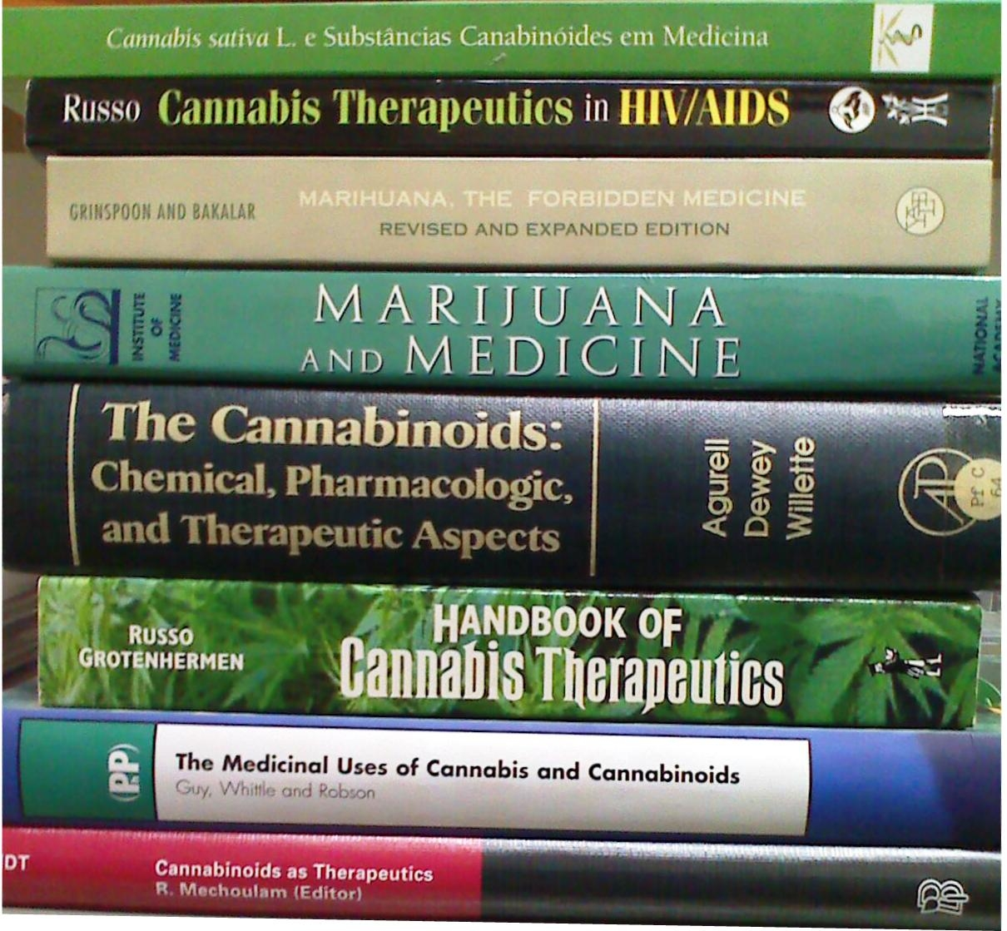

Slide 8
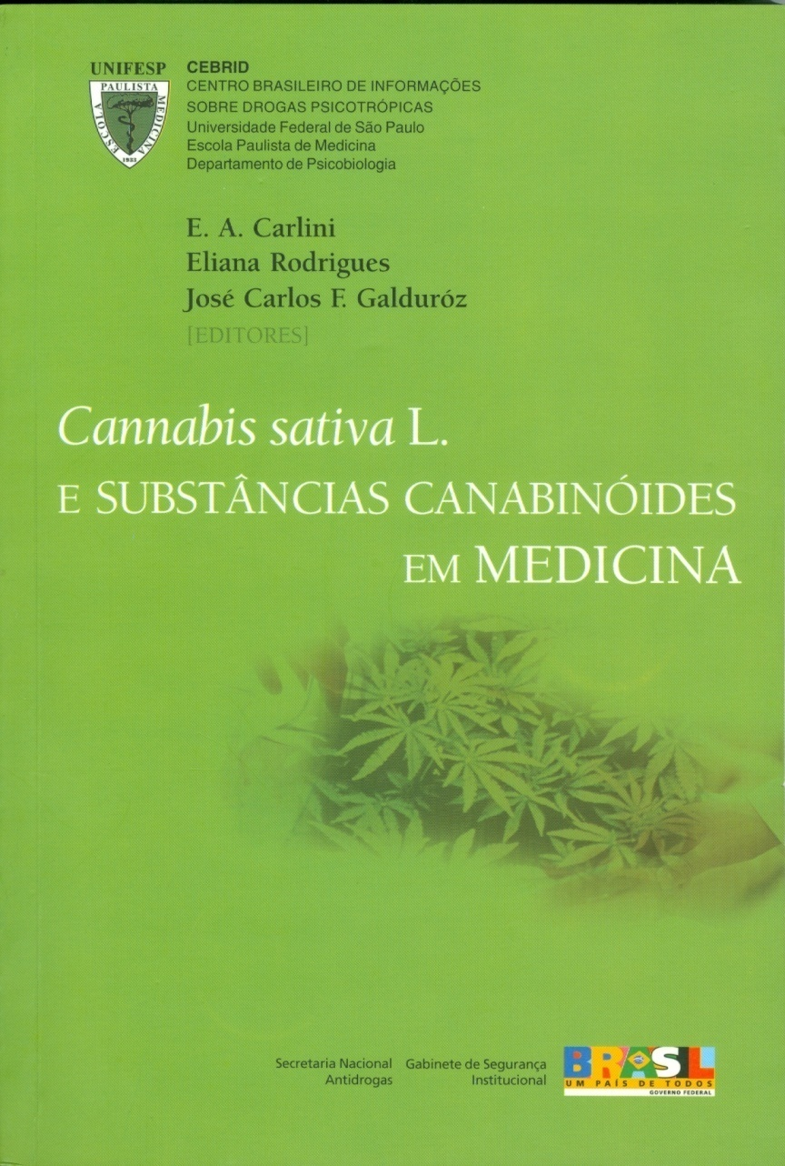
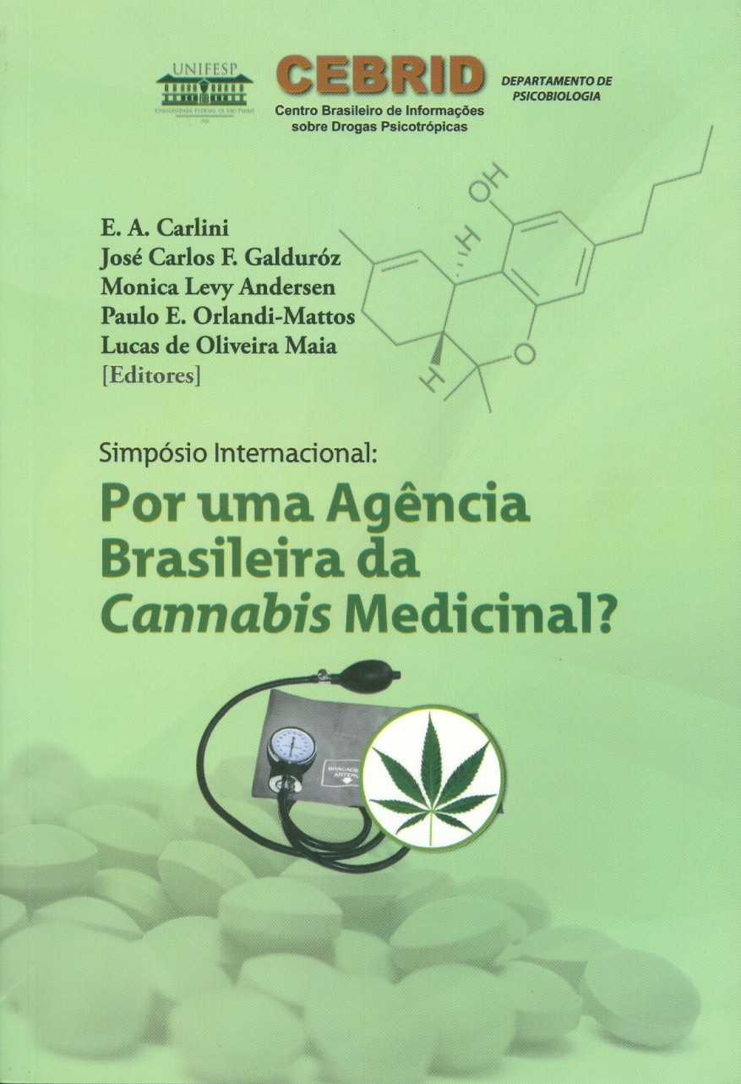

Slide 9
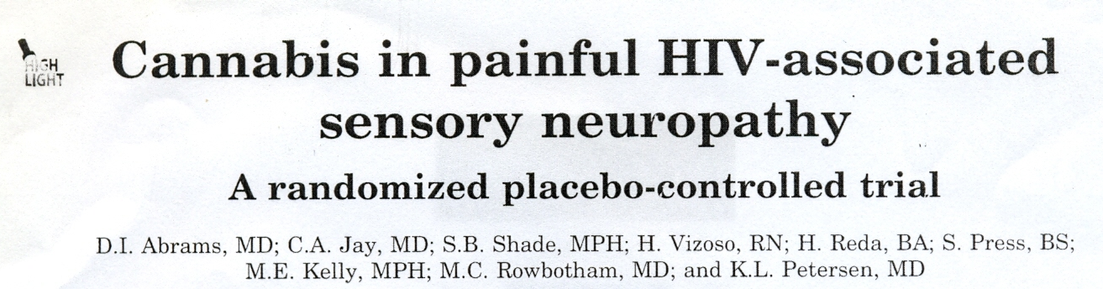
Conclusion: Smoked cannabis was well tolerated and effectively relieved chronic neuropathic pain from HIV -associated sensory neuropathy. The findings are comparable to oral drugs used for chronic neuropathic pain.

Slide 10
“Occasional and low cumulative marijuana use was not associated with adverse effects in pulmonary function”.
Pletcher M.J. et al.: Association between Marijuana exposure and pulmonary function over 20 years. JAMA 307, 173-181, 2012. Dept. of Epidemiology and Biostatistics; Dept. of Medicine, University of California.

Slide 11
“Não houve diferenças significantes no declínio cognitivo entre usuários pesados, usuários leves e não usuários da maconha”.
“Este declínio está relacionado com a idade e nível educacional e não parece ser associado ao uso de maconha”.
Lyketsos et al: Cannabis use and Cognitive decline in persons under 65 years of age. American J. Epidemiology 149, 794-800, 1999. (Johns Hopkins University: Depto. de Psiquiatria e Ciências Comportamentais, Depto. de Higiene Mental; Depto. de Epidemiologia; Depto. de Bioestatística.

Slide 12
“A positive association was observed between ever (past or current) illicit drug use and cognitive functioning”.
“At the population level, it does not appear that current illicit drug use is associated with impaired cognitive functioning in early middle age”.
Dregan A. & Gulliford, M.C.: Is illicit drug use harmful to cognitive functioning in the mid-adult years? American J. Epidemiology Adv. Access December 21, pp 1-10, 2011. Public Health Sciences Dept., School of Medicine, King’s College, United Kingdom.

Slide 13
Schizophrenia Bulletin Advance Access published July 9, 2014
The Impact of Cannabis Use on Clinical Outcomes in Recent Onset Psychosis
Christine Barrowclough*¹, Lynsey Gregg¹, Fiona Lobban², Sandra Bucci¹, and Richard Emsley³
University of Manchester, UK
Method: 110 pacientes
Results: There was no evidence of a specific association between cannabis use and positive symptoms, or negative symptoms, relapse or hospital admissions.

Slide 14
EUA (2008):
Comitê de Saúde e Política Pública do American College of Physicians (ACP):
“A ciência sobre a maconha medicinal não deveria ser obscurecida ou prejudicada pelo debate acerca da legalização da maconha para uso generalizado. Evidencias dão apoio não apenas para o uso da maconha medicinal em certas condições, mas também sugerem várias indicações para os canabinóides. Pesquisa adicional é necessária para aprofundar o conhecimento do valor terapêutico dos canabinóides e para determinar a via ótima de administração.”
Fonte: American College of Physicians (USA). Supporting Research into the Therapeutic Role of Marijuana. Philadelphia: American College of Physicians; 2008: Position Paper. (disponível em: American College of Physicians, 190 N. Independence Mall West, Philadelphia, PA 19106). Disponível em: http://www.acponline.org/advocacy/where_we_stand/pther_issues/medmarijuana.pdf. Acessado e: 25 de janeiro de 2011.

Slide 15
Relatório da AMA – 2009
(http://www.ama-assn.org/ama1/pub/upload/mm/443/csaph-report3-i09.pdf)
“even if marijuana is prone to nonmedical use, that does not obviate its potential for medical product development. In fact, many “legal” pharmaceutical products that are used for pain relief, palliation, and sleep induction have more serious acute toxicities than marijuana, including death”. ⁽¹⁾

Slide 16
Israel (2010):
O Comitê do Ministério da Saúde de Israel recomendou:
“A maconha medicinal deve ser incluída como uma das medicações oferecidas pelo programa nacional de saúde e mais médicos devem ser autorizados a prescrevê-la, recomenda o Comitê do Ministério da Saúde. Com as novas recomendações do comitê, o ministério estima que o número de pacientes com prescrição de maconha medicinal chegará a 40.000.”
Fonte: Even D. Haaretz Newspaper in Israel. Government may cover cost of medicinal marijuana. Disponível em: http://www.haaretz.com/news/national/government-may-cover-cost-of-medicinal-marijuana-1.322739. Acessado em: 25 de janeiro de 2011.

Slide 17


RESOLUÇÃO CREMESP Nº 268, 07 de outubro de 2014
Regulamenta o uso do canabidiol nas epilepsias mioclônicas graves do lactente e da infância, refratárias a tratamentos convencionais já registrados na ANVISA.
RESOLVE:
Art. 1º. O canabidiol poderá ser prescrito pelo médico mediante assentimento do paciente e consentimento livre e esclarecido assinado pelo seu responsável legal, para o tratamento das epilepsias mioclônicas graves do lactente e da infância refratárias a tratamentos convencionais.
Art. 2º. A presente Resolução entrará em vigência na data de sua publicação, revogando-se as disposições em contrário.
São Paulo, 07 de outubro de 2014.
João Ladislau Rosa
Presidente do CREMESP

Slide 18
Deixando claro:
Cannabis Medicinal nada tem a ver com o uso hedonístico ou recreativo (legalização).

Slide 19
O que quis dizer Shen Nung* há 5000 anos atrás?
Maconha
Liberadoras dos Pecados (Liberator of sins)
Doadoras de deleite (Delight giver)
Sec. XXI
1ª opinião:
Minimizar os pecados,
desonestidade, irresponsabilidade,
etc., etc.)
2) “Liberou total”: perda de moral
e dos bons costumes
2ª opinião:
Alivia os nossos sentimentos de culpa
em geral: e o peso na consciência pelo não cumprimento de nossos deveres.
2) Melhora qualidade de vida; mais euforia; mais pensamentos agradáveis.
* Em Snyder S. User of Marihuana. Oxford University Press. London, 1971.

Slide 20
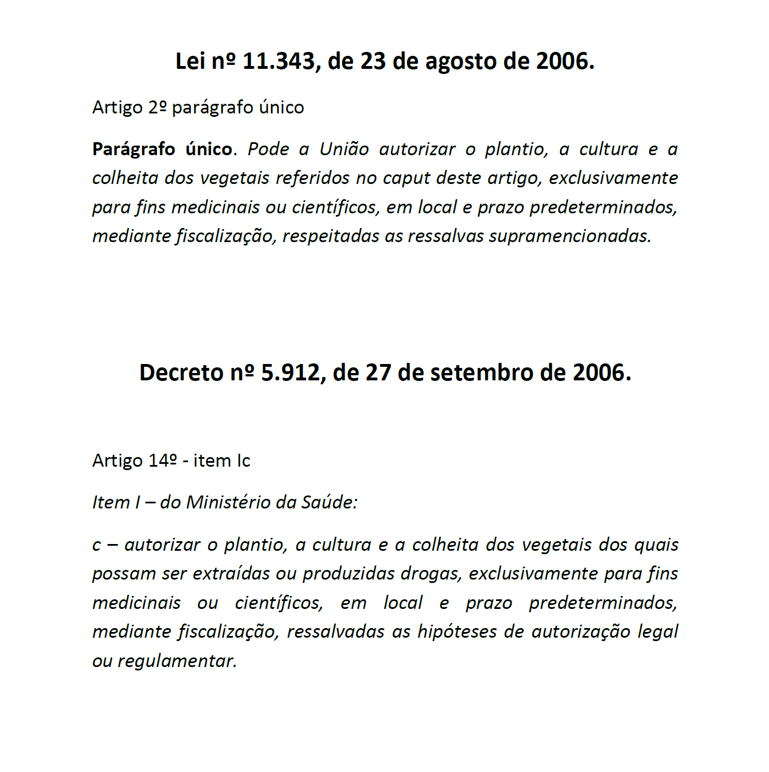
Notes:
Lei Maconha

Slide 21
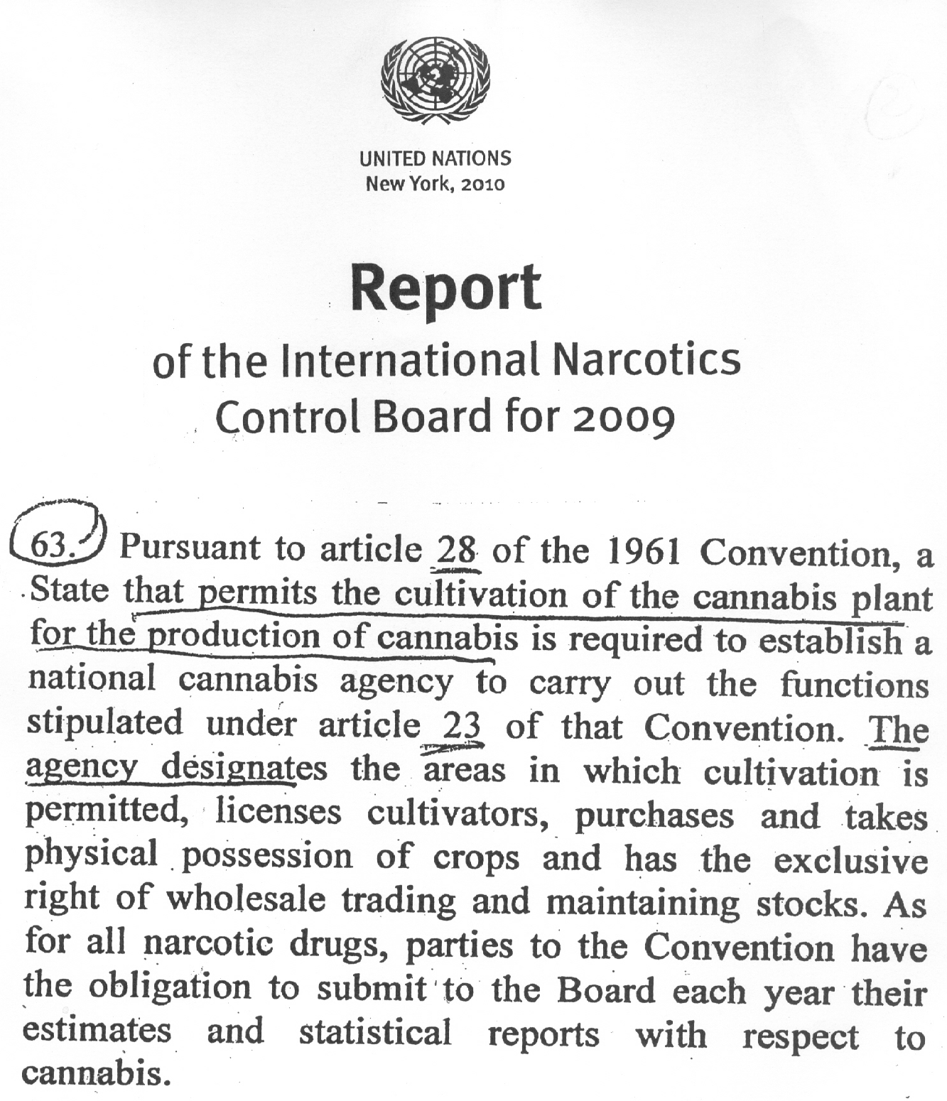
Notes:
Report ONU

Slide 22
OBRIGADO!
eacarlini@gmail.com
www.cebrid.epm.br

